Slide 1
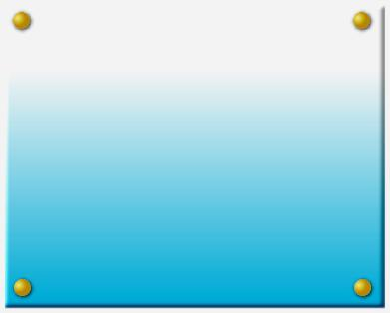
§6.3 微积分的基本公式
变上限定积分
定积分与原函数的关系

Slide 2
本节通过函数微分与积分之间的关系，
找到定积分与不定积分之间的关系，解决定积分
的计算问题，为极广大的一类函数的定积分计算
提供了一般的计算方法。

Slide 3
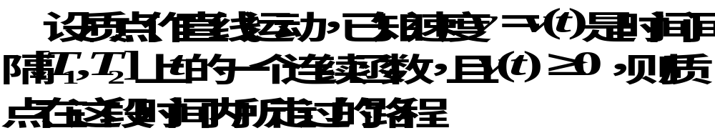
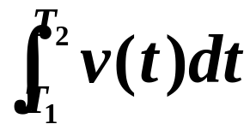

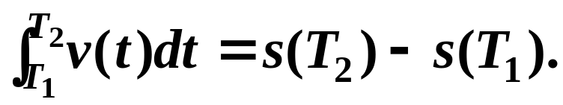
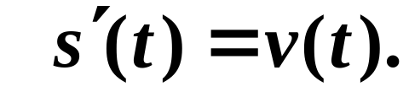
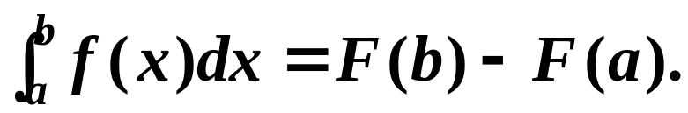
一、问题的提出
变速直线运动中位置函数与速度函数的联系
另一方面这段路程可表示为
从物理上得出：
用数学的观点：
这一事实启发我们考虑：若函数f(x) 可积，F ′(x)=f(x)，是否有

Slide 4

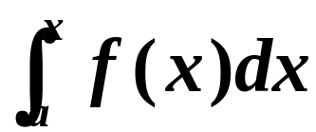
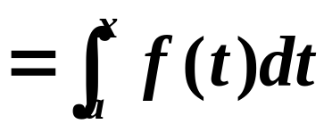
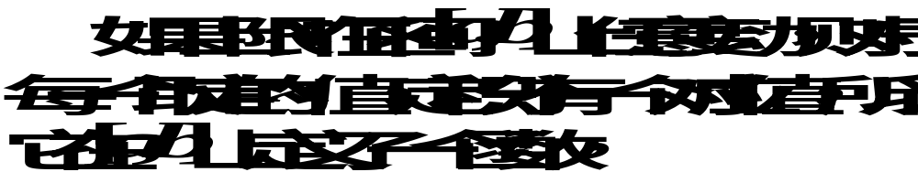
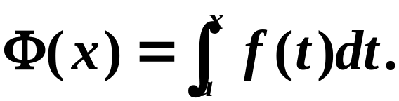
二、积分上限函数及其导数
考察定积分
记
积分上限函数

Slide 5
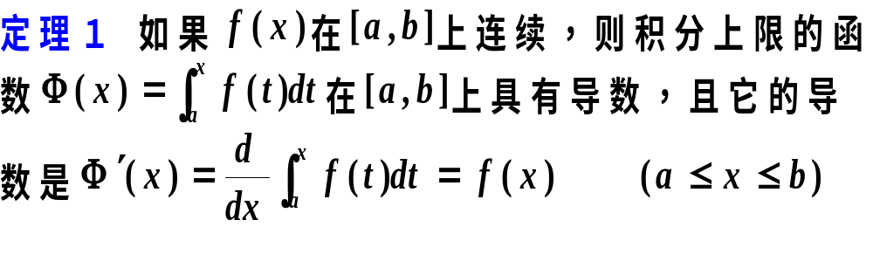

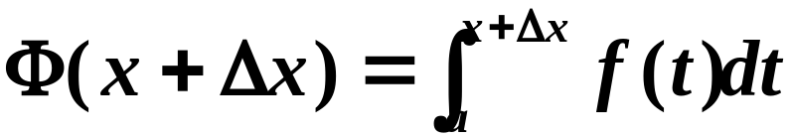
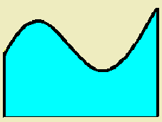



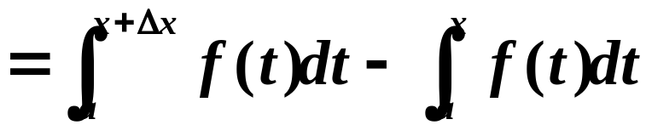





积分上限函数的性质
证

Slide 6
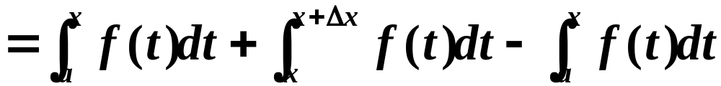
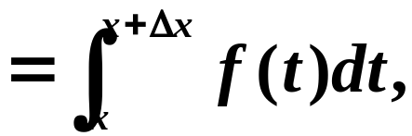



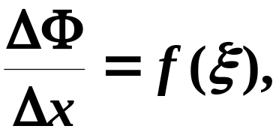
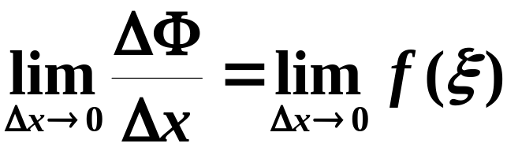


由积分中值定理得

Slide 7
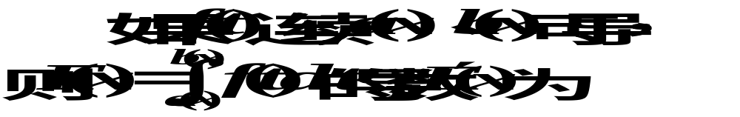
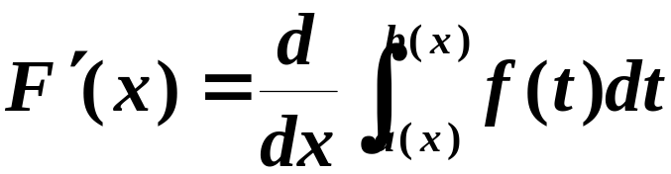
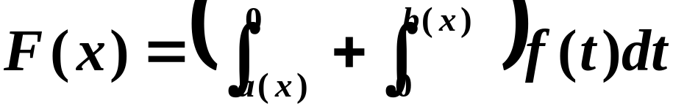
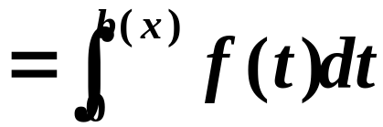
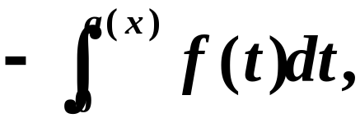
补充
证

Slide 8
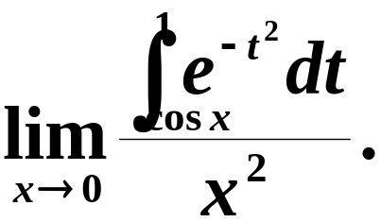

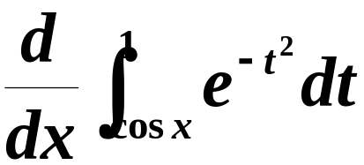
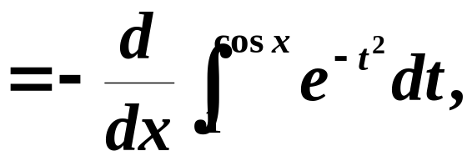
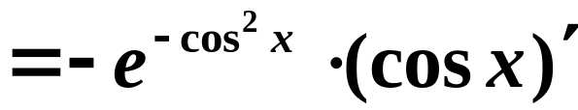
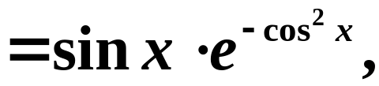
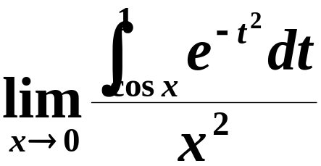
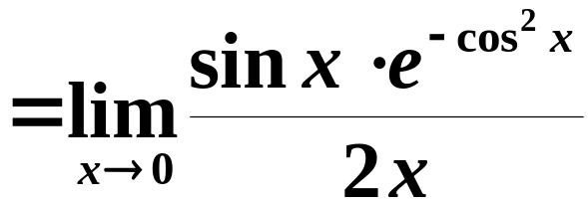
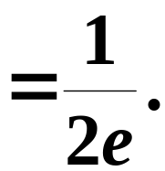
例1 求
分析：这是 型不定式，应用洛必达法则.
解

Slide 9
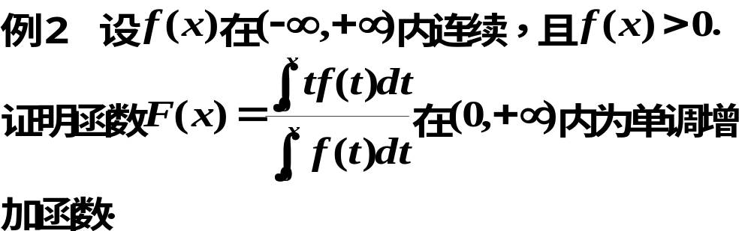
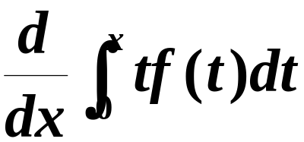
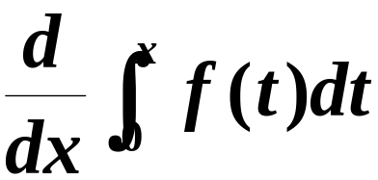


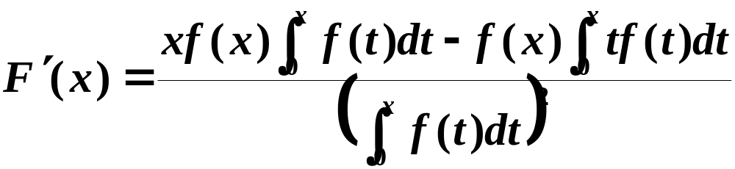
证

Slide 10
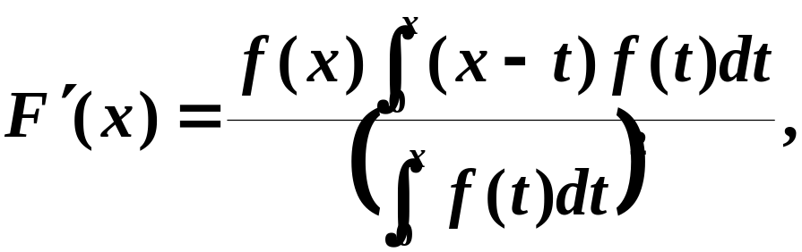
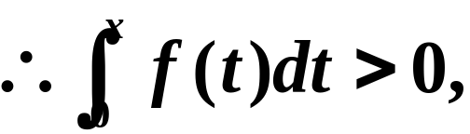

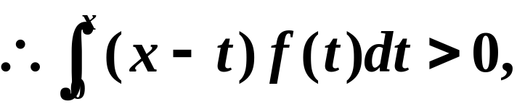



Slide 11
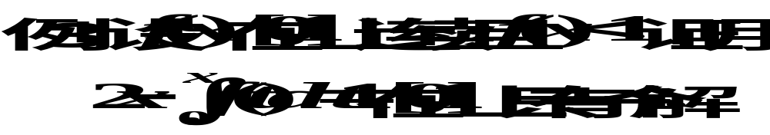
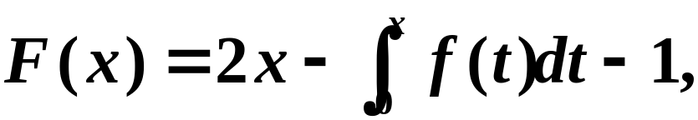



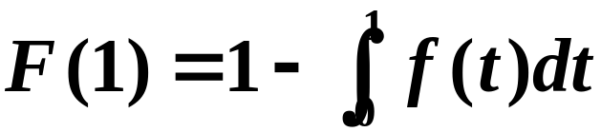
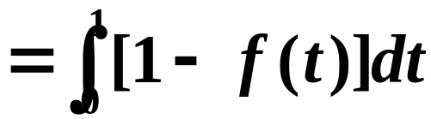


证
令

Slide 12
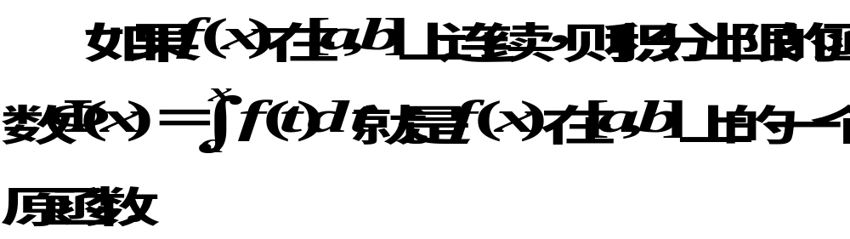
定理2（原函数存在定理）
定理的重要意义：
（1）肯定了连续函数的原函数是存在的.
（2）初步揭示了积分学中的定积分与原函数之间的联系.

Slide 13
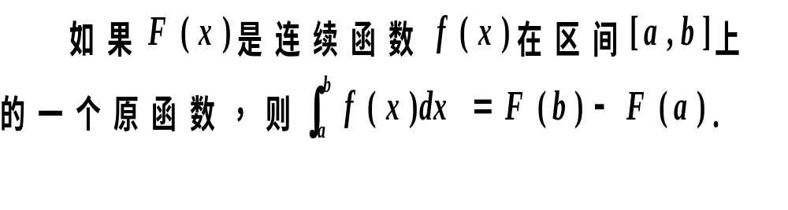
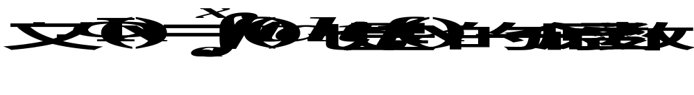




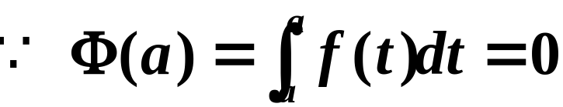

三、牛顿—莱布尼茨公式
定理 3（微积分基本公式）
证
令

Slide 14
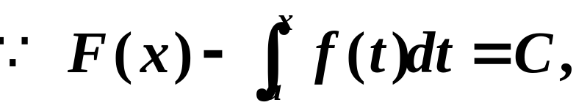
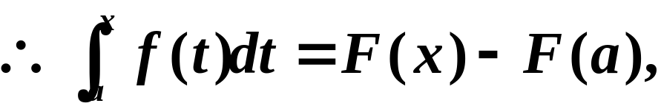
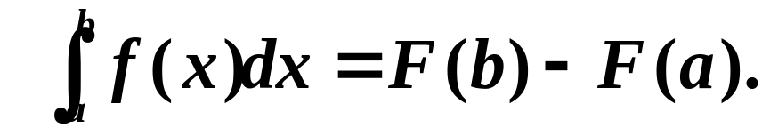

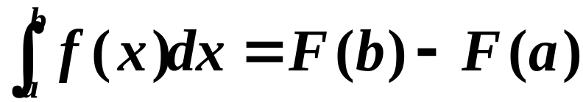

令
牛顿—莱布尼茨公式

Slide 15


微积分基本公式表明：
求定积分问题转化为求原函数的问题.
注意

Slide 16










例4 求
解
原式

Slide 17







例6 求
解
由图形可知

Slide 18











例7 求
解
解 面积

Slide 19






练习
1 求
解

Slide 20






2. 设
求
在[0, 2]上表达式,并讨论 φ(x)在[0, 2]上连续性及可导性.
解：当0≤x≤1时,
当1<x ≤2时,
∴

Slide 21



∴
∵
∴ φ(x)在[0, 2]上连续
∴ φ(x)在x=1处不可导.

Slide 22

3. 设f(x)是[a, +∞）上的连续单调增函数, 求证：
在[a, +∞）上也是连续单调增函数。

Slide 23





证：F(x)在(a, +∞)内连续，而在x=a处
令F(a)=f(a) 则F(x)在[a, +∞)上连续
∵a<ξ<x，f(x)↑
x-a>0, ∴F′(x)>0; 故F(x)在[a, +∞）上↑.

Slide 24






Slide 25







Slide 26








Slide 27





补充

Slide 28





Slide 29







Slide 30












4、设f(x) 是连续函数，且
解得x=2,
所以
5、设f(x)是连续函数，且
则 f(x)=x-1 .
解: 设
于是
两边在[0，1]上积分

Slide 31












6、设f(x)在[0,1]上连续，在(0,1)内可导，且f(0)=0，0≤f ′(x)≤1， 求证：
证：令
而
从而
即

